Slide 1


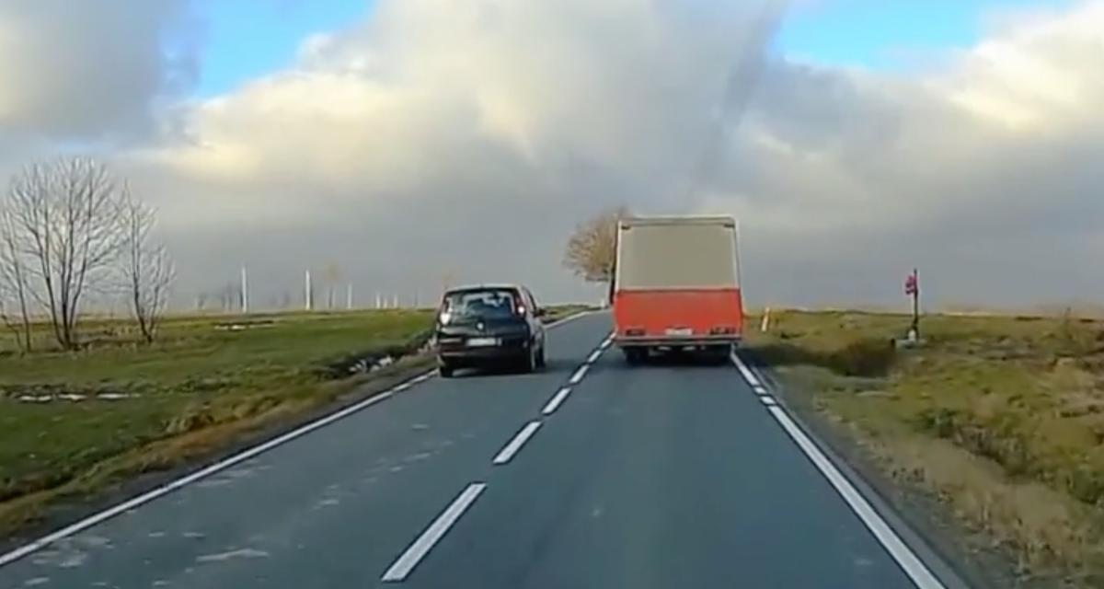
www.neurosup.fr
Notes:
Pour les formateurs : faire noter les exceptions à une règle et les faire apprendre AUTANT que la règle générale !

